Slide 1
Русский язык
2 класс

Slide 2
Русский язык
Тема урока:
«Мой, моя, моё»

Slide 3
Запишите в тетрадь!
So'zlarni daftarga yozing!
Слова урока
Чей?
мой
Чья?
моя́
Чьё?
моё
Чьи?
мои́

Slide 4
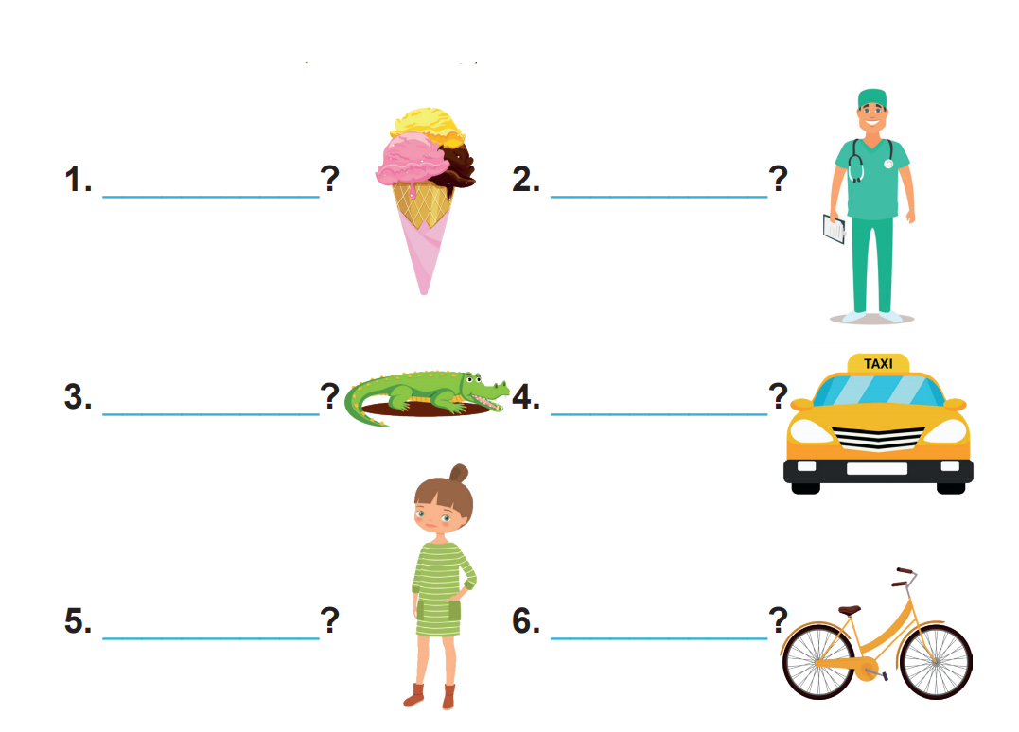
Дома́шнее зада́ние
Кто это? Что это?
Что это?
Кто это?
Кто это?
Что это?
Кто это?
Что это?

Slide 5
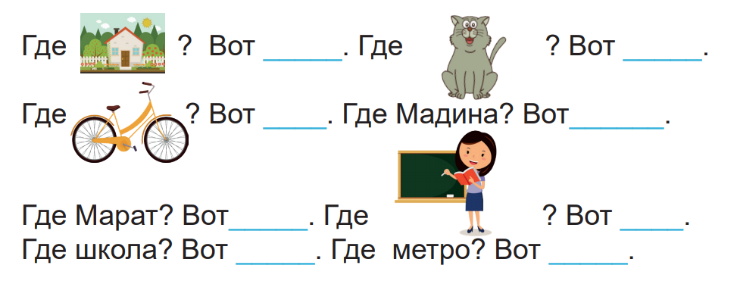
Дома́шнее зада́ние
Вот он/Вот она/Вот оно
он
он
он
она
он
она
она
оно

Slide 6
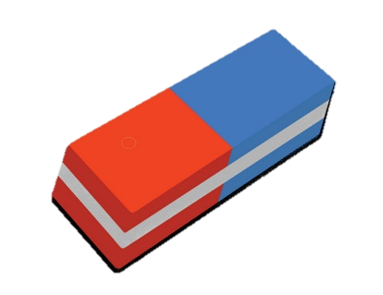
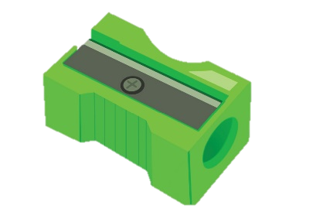
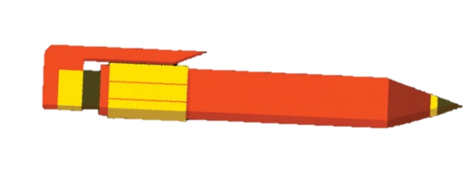
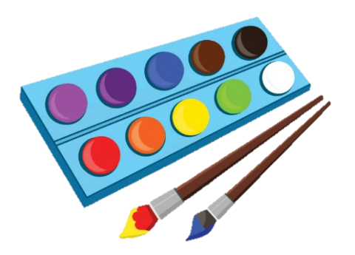
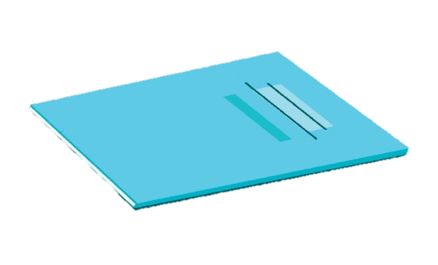
Чита́ем вме́сте
ру́чка
каранда́ш
рези́нка
точи́лка
пена́л
тетра́дь
лине́йка
кра́ски

Slide 7
Чита́ем вме́сте
Чей?
мой
Чья?
моя́
Чьё?
моё
Чьи?
мои́
Мой пена́л.
Моя́ ру́чка.
Моё перо́.
Мои́ кни́ги.

Slide 8
Чита́ем вме́сте
ру́чка
каранда́ш
рези́нка
точи́лка
пена́л
тетра́дь
лине́йка
кра́ски

Slide 9
Отвеча́ем на вопро́сы
Это чей каранда́ш?
Это чья тетра́дь?
Это чья кни́га?
Это чей уче́бник?
Это чей дневни́к?
Это мой каранда́ш.
Это моя тетра́дь.
Это моя кни́га.
Это мой уче́бник.
Это мой дневни́к.

Slide 10
Спра́шиваем
Это чей мел?
Это мой мел.
Это чья резинка?
Это моя резинка.
Это чья линейка?
Это моя линейка.
Это чей альбом?
Это мой альбом.

Slide 11
Запишите в тетрадь!
So'zlarni daftarga yozing!

Slide 12
Повторя́ем
она́, моя́
он, мой
она́, моя́
она́, моя́
ру́чка
каранда́ш
рези́нка
точи́лка
пена́л
тетра́дь
лине́йка
кра́ски
он, мой
она́, моя́
она́, моя́
они́, мои́

Slide 13
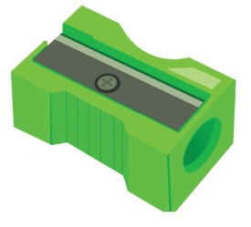
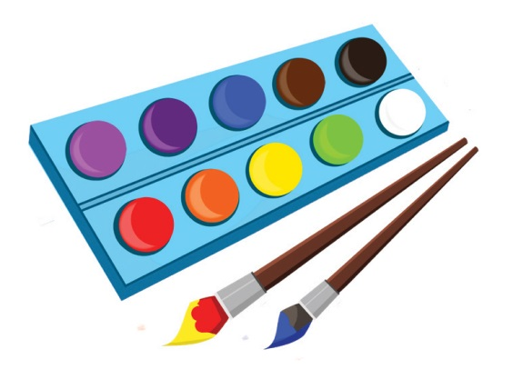
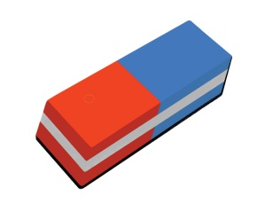
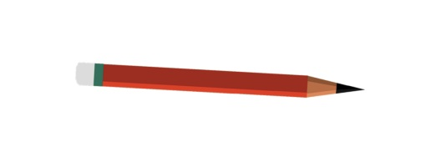
Дома́шнее зада́ние
Соедини́ сло́во с карти́нкой
Пенал.
Ручка.
Линейка.
Тетрадь.
Учебник.
Карандаш.
Резинка.
Точилка.
Кисточка.
Краски.

Slide 14
Спасибо!
До встречи на следующем уроке!

